Slide 1
El proceso de actualización del Cuadro Nacional de Medicamentos Básicos (CNMB)

Slide 5
Medicamento esencial

Slide 6
Comisión Nacional de Medicamentos e Insumos - CONAMEI

Slide 7
CONAMEI

Slide 8
CNMB

Slide 9
Actividades CNMB

Slide 10
¿Quién elabora y quién aprueba el CNMB?

Slide 16
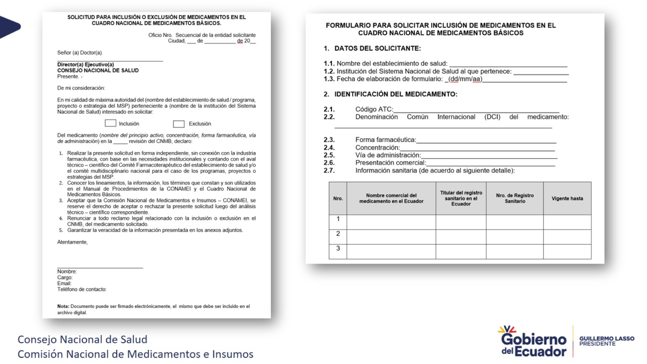

Slide 22
Matriz de evaluación inicial – parte 1 (Anexo 09)

Slide 23
Matriz de evaluación inicial – parte 2 (Anexo 09)

Slide 24
Matrices de segunda evaluación (Anexos 10.1 a 10.5)

